Slide 1
计算机网络实验课程介绍及安排
张力军 刘艳芳 焦福菊 吕良双
吴秀娟 谷云超 张 亮
计算机学院 教学实验中心
2023年3月14日
Notes:
1

Slide 2
介绍提纲
一、课程基本情况
二、教学实验环境
三、课程成绩计算
四、小结

Slide 3
课程定位和目标
配合计算机网络课程，通过实验对所学的网络理论和技术加深理解和应用提高。
熟悉实验环境、熟练使用实验设备及网络模拟软件
扎实地掌握TCP/IP各层的主要协议和原理
重点掌握RIP/OSPF/BGP路由协议，报文结构、交互机制和路由算法－>协议设计思想
掌握网络组建设计和网络综合应用等内容。
在巩固所学理论知识的同时，培养较强的动手能力和应用能力，以及解决复杂网络工程问题的能力。
自觉应用TCP/IP基本原理，分析、解决实验中各种问题。
所有问题都是有原因的，都是可以解决的

Slide 4
课程安排
实验课要求：规范、严格
1学分/32学时：内容要充实，不能太简单
实验前讲解（ MOOC网站：中国大学MOOC ）
https://www.icourse163.org/course/BUAA-1002744004
课堂实验（新主楼F330）每次课4学时，承诺可延长至4小时
上午1-4节，8:00--11:25（下课时间）—12:00（实验室最早关闭时间）
下午6-9节，14:00—17：25（下课时间）—18:00（实验室最早关闭时间）
晚上11-14节，19:00－22：15（下课时间）—23:00（实验室最早关闭时间）
时间安排：3.20-5.29，每周一次课
在线答疑：教师每天（下午和晚上），助教每天（上午、下午）
每个班≤30人，15组。提前自由组合。1人一组也可以，对考试有好处

Slide 5
课程安排说明（2）
建设了远程在线实验平台
在线实验平台24小时开放
提供在线实验教学、课前预习、课后复习的平台
满足学生随时、随地实验的需要
线上线下混合式教学方式
线上课前预习-中国大学MOOC平台：
原理讲解、操作演示、练习题，取消手写预习报告。
线下课堂教学-网络实验室F330：大部分实验内容
线上实验教学-在线实验平台+网络模拟软件eNSP ：
课外的巩固复习和拓展学习，在线实验内容
采取切实措施持续改进教学效果
采用小班上课，提高学生对教学资源的占用
加强教学管理，量化对违纪行为的处理
加强实验指导和考查，严查抄袭

Slide 6
课程安排说明（3）
几点希望和建议
认真预习：
仔细阅读实验教材，带着问题来实验室做实验，而不是现翻书
认真观看视频讲解（理解原理）、实验操作录屏（了解实验操作） 、eNSP实现
提前浏览常见问题解答的相关问题，完成MOOC课程测试题只是预习的一小部分
网络故障排查：如何自觉应用TCP/IP协议原理解决问题
实验习惯：分阶段完成、逐步排查，避免欲速不达
特别注意：网线接触不良，物理层的小问题，会带来大麻烦
遇到问题：先自己尝试用正确方法去解决，解决不了再找老师或助教

Slide 7
课程内容及实验套件
周号 | 套件1 （基础型=0.7） | 套件2 （进阶型） | 提高层次 | 实验时间 | 实验方式
5 | 实验入门 | 实验入门 | 实验入门 | 3.20-3.26 | F330
6 | 数据链路层实验 | 数据链路层实验 | 数据链路层实验 | 3.27-4.2 | F330+线上
7 | 网络层实验 | 网络层实验 | 网络层实验 | 4.3-4.9 | F330+线上
8 | RIP实验 | OSPF实验 | OSPF实验 | 4.10-4.16 | F330+线上
9 | OSPF实验 | BGP实验 | BGP实验 | 4.17-4.23 | F330+线上
10 | 应用层实验 | 应用层实验 | 应用层实验 | 4.24-4.30 | F330+线上
11 | 传输层实验 | 传输层实验 | 传输层实验 | 5.1-5.7 | 线上
12 | 综合组网实验 | 复杂组网实验 | 提高实验 | 5.8-5.14 | F330+线上
13 | 现场上机考试 | 现场上机考试 | 期末验收 | 5.15-5.21 | F330
满分 | 88 | 100 | 100

Slide 8
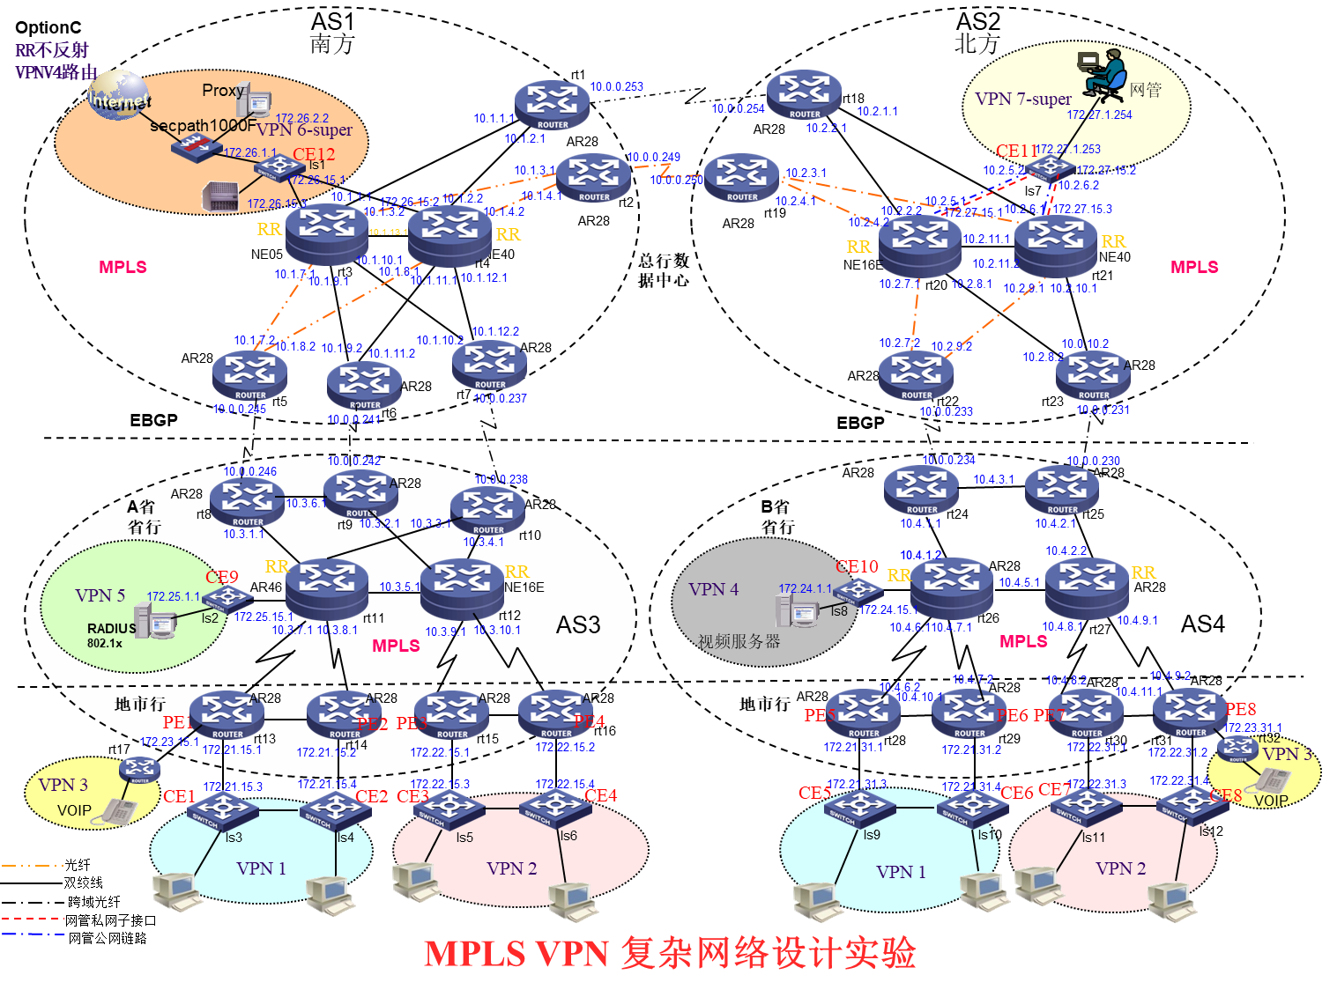
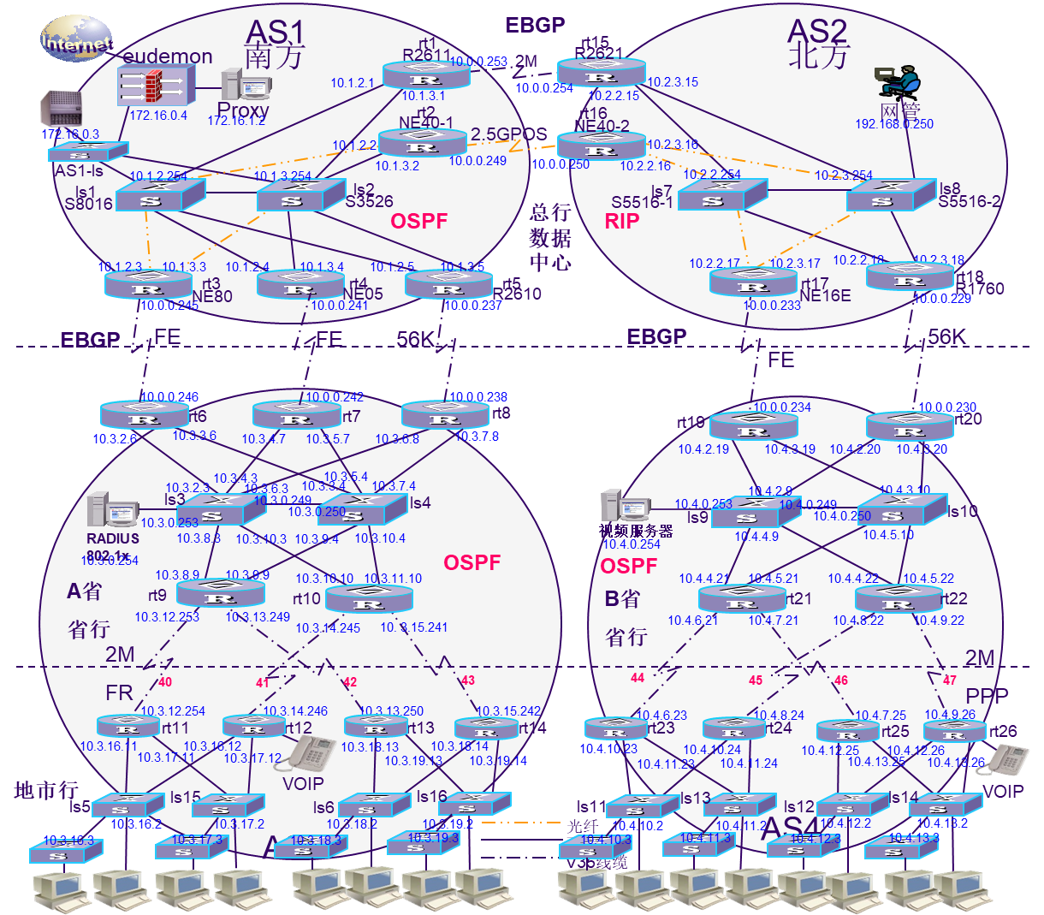
复杂网络综合设计实验
面向一流水平
面向能力培养
面向工程实践
面向技术发展
商用级设备构建真实网络环境
解决复杂网络工程问题的能力
结合实际工程案例

Slide 9
实验方法
循序渐进、由易到难
验证型－>分析型－>设计型－>综合型－>创新型
协议配置，验证
报文截获，分析报文格式和协议的交互机制
综合应用
网络工程综合设计
创新实验--提高层次
协议、算法的研究与实现

Slide 10

实验教材及教学资源
教材：《计算机网络实验教程（第二版）》，钱德沛、张力军主编，刘艳芳、焦福菊、吕良双、吴秀娟 编；高等教育出版社，2017年9月
高教书苑在线阅读：https://ebook.hep.com.cn/ebooks/index.html#/read?id=1018433543543459840
MOOC课程网站：
中国大学MOOC https://www.icourse163.org/course/BUAA-1002744004
FTP：//10.111.1.29 (校园网内使用)
实验环境：网络实验室+在线（硬件）实验平台+模拟软件eNSP
实验报告：统一印刷
已经联系了复印店统一打印装订，上课时到网络实验室发给大家（免费）。

Slide 11
介绍提纲
一、课程基本情况
二、教学实验环境
三、课程成绩计算
四、小结

Slide 12
北航--华为网络实验室（2003年）
网络时代面临的问题与挑战（2001年）
网络技术能力作为计算机人才的核心关键能力亟待提高
调研北航本研网络实验教学需求，急需直观有效实验学习手段
网络实验环境建设的商用级路由器、交换机模式
优点：能力培养与就业（真实性、工程性、可靠性、实用性）
缺点：经费投入大、教师要求高
国外厂商设备价格昂贵、售后服务和技术支持需要额外付费
国内设备厂商虽崭露头角，但设备性能、技术水平尚未得到国内高校认可，没有学校敢于尝试。

Slide 13

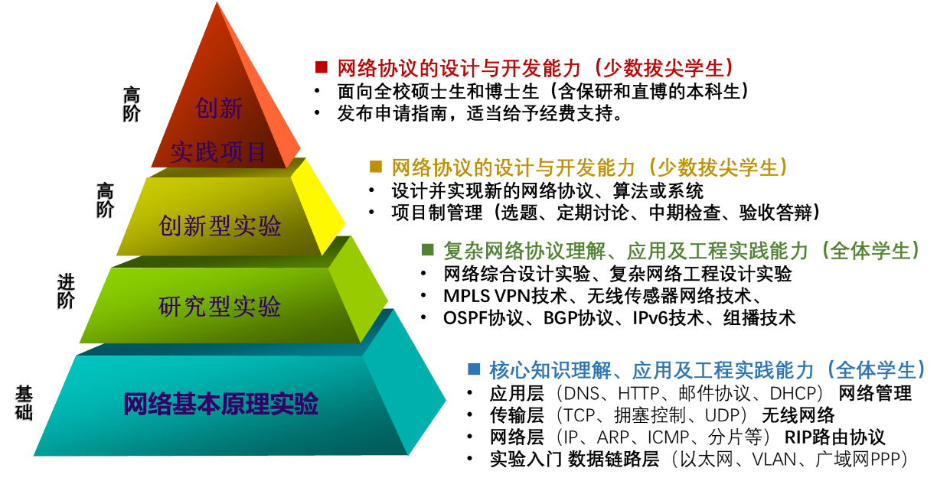
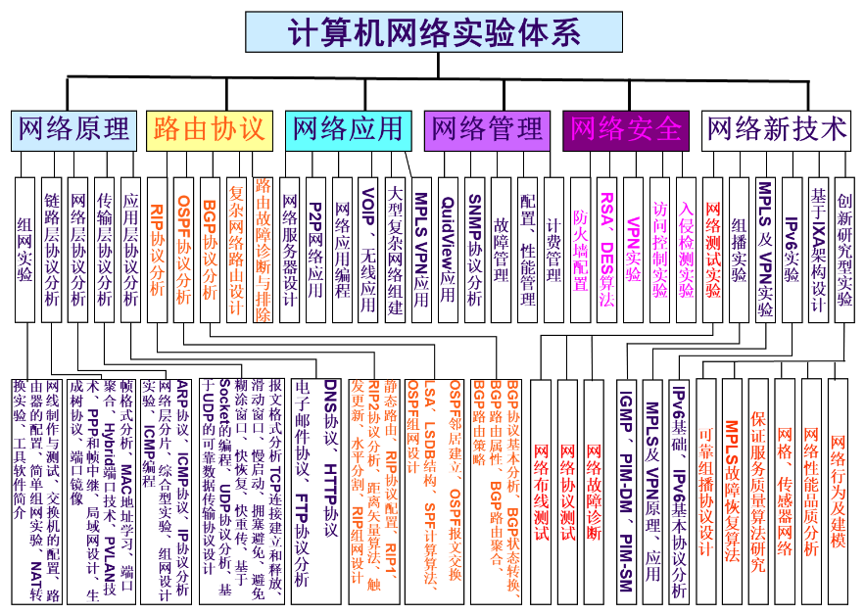
北航-华为/华三网络实验室
面向一流水平
面向能力培养
面向工程实践
面向技术发展
探索了校企深度合作共建高水平实验室的新模式
将一流的实验设备和实验技术服务教学和学生
显著的示范作用，推动了华为/华三国产品牌网络实验室建设
接待230所高校（985高校15所，211高校39所）参观交流
培训146所高校266名教师
2005-2008年，有200多所高校建设了华为网络实验室。
我们用实践回答和证明了：国产网络设备行，国产网络设备可以做得很好。
计算机网络实验体系
本研一体化多层次网络技术能力培养内容
国家级教学成果二等奖

Slide 14
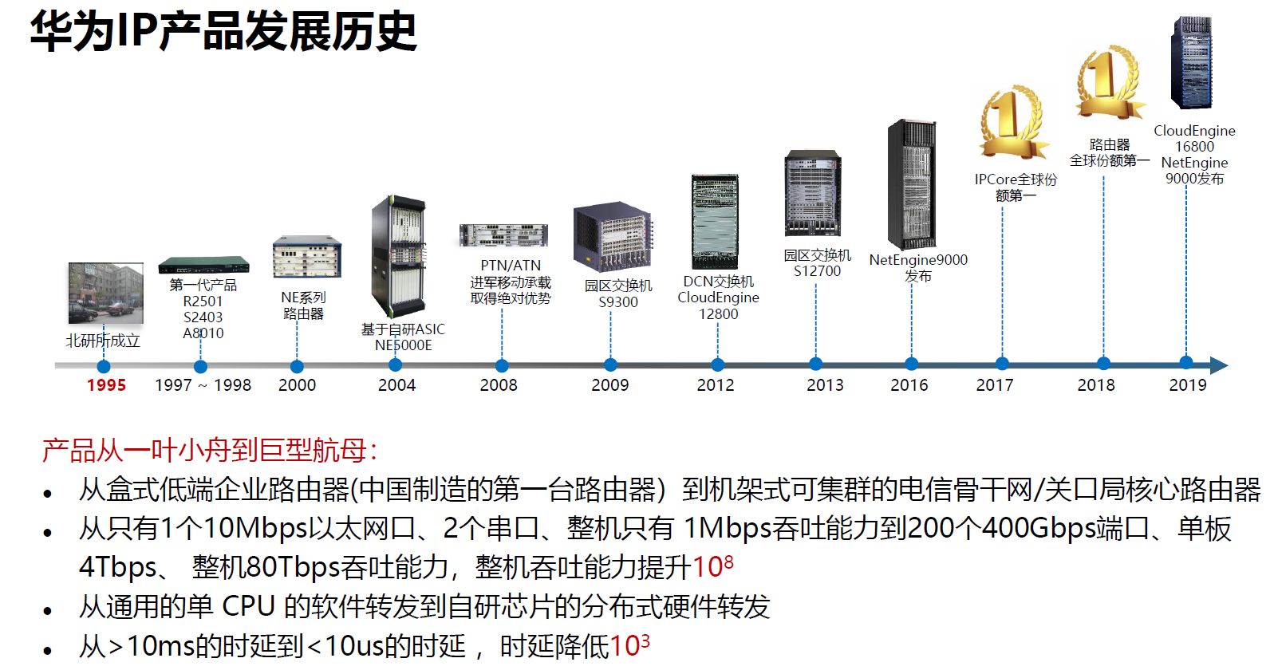

华为IP产品发展历史

Slide 15
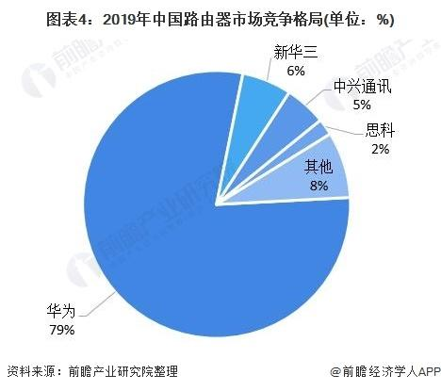
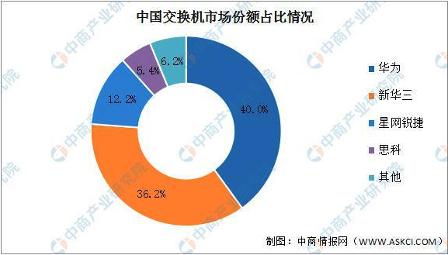
主要网络设备厂商（思科、华为）及市场占有情况
1990-2000，思科一家独大，全球骨干网约90%流量由思科设备转发；当时中国的大型网络都主要使用思科设备。
2000以后，中国的华为、华三、中兴取得了巨大的进步。
国家网络基础设施已实现国产化和自主可控。

Slide 16
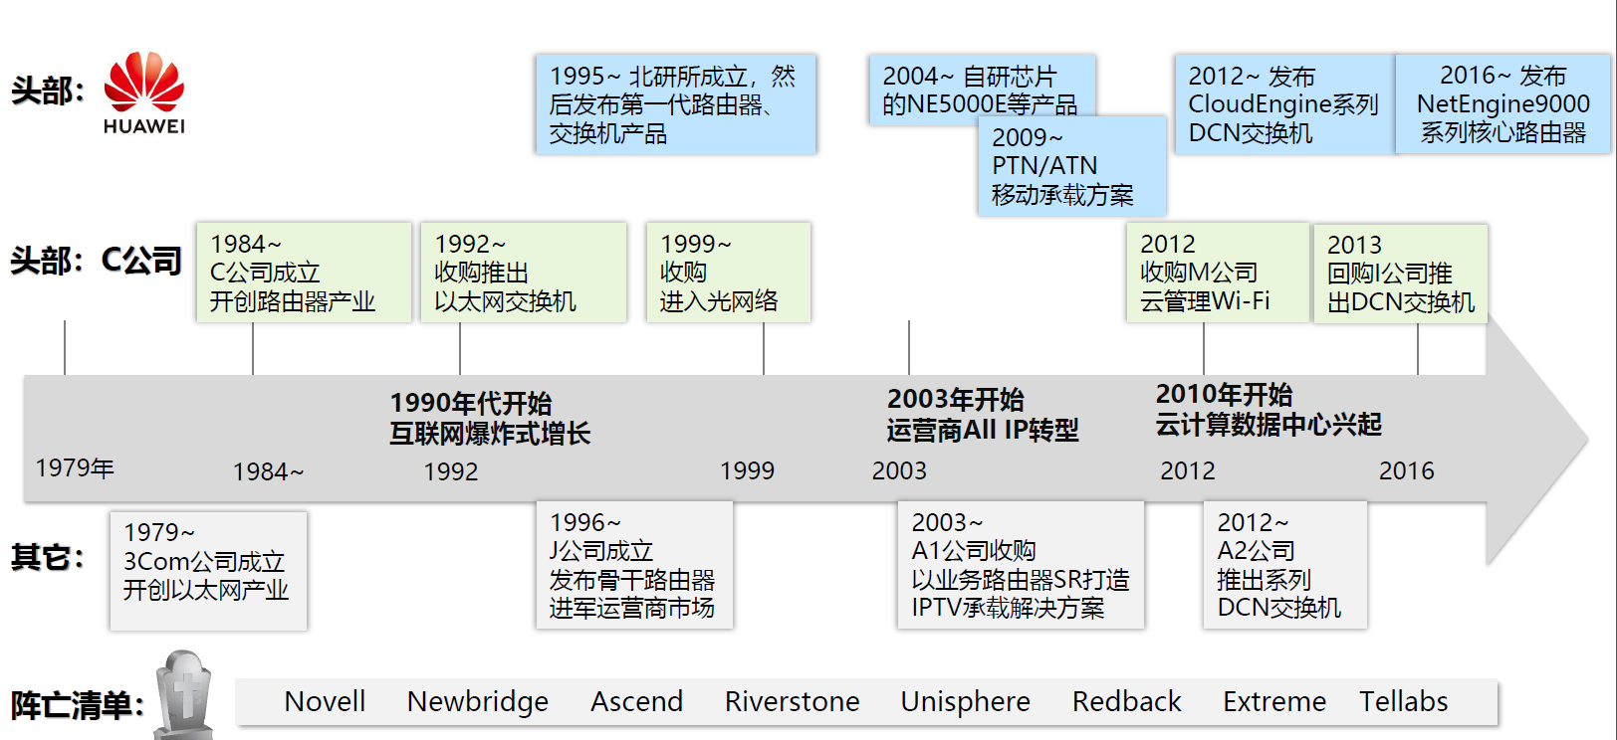
网络设备厂商的沉浮史，只有自主创新才能笑到最后

Slide 17
远程在线计算机网络实验平台
建设在线网络实验平台
实现“云”网络实验室，良好的实验操作体验。
每组4台虚拟机、2台路由器、2台3层交换机、一台组网连线设备。
每组设备可供4名学生实验。
2016年3月已扩建到24组设备，2022年3月扩建到36组设备。
推荐2人一组，同一时刻最多能够满足72人的网络实验教学。
实现远程在线网络实验教学
学生远程异地（宿舍、家里）协同完成实验
教师、助教远程同步指导实验
良好支持虚实结合、自主型、创新型实验

Slide 18
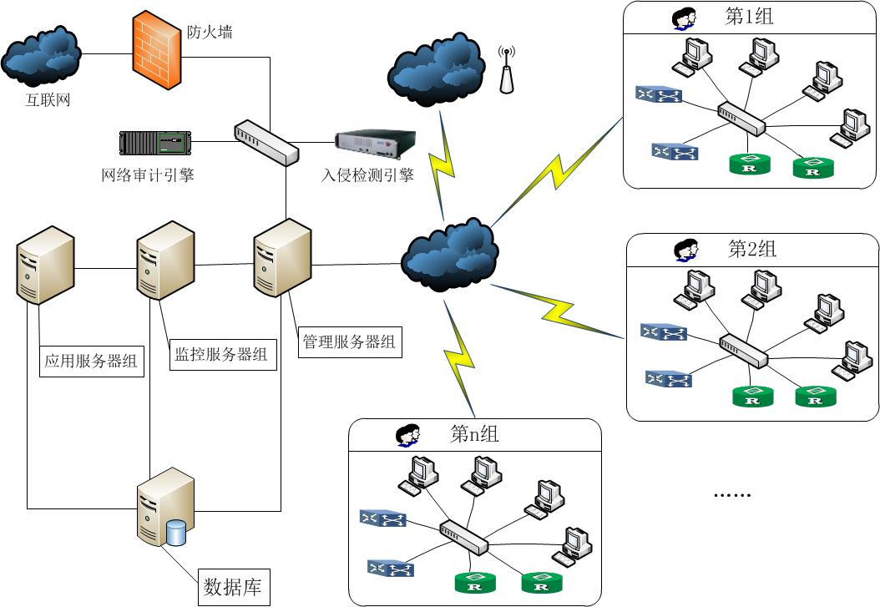
在线网络实验平台的总体架构

Slide 19
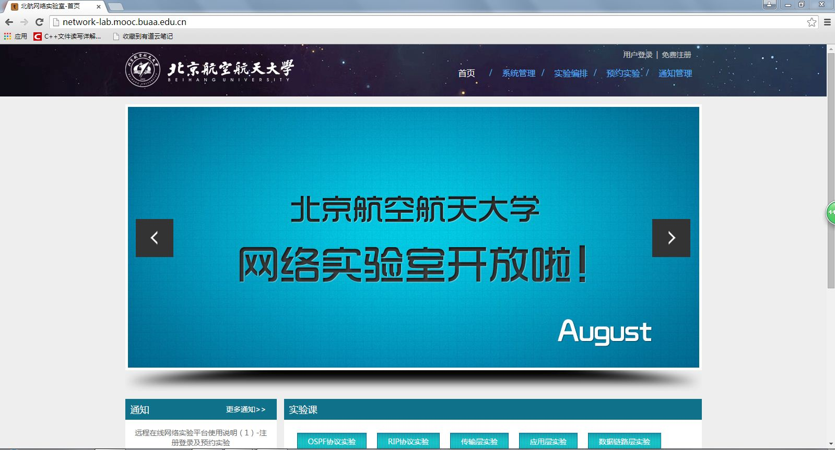
在线实验管理系统

Slide 20
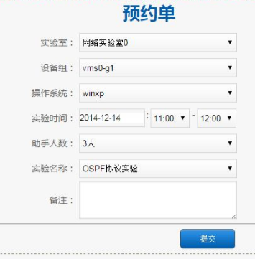
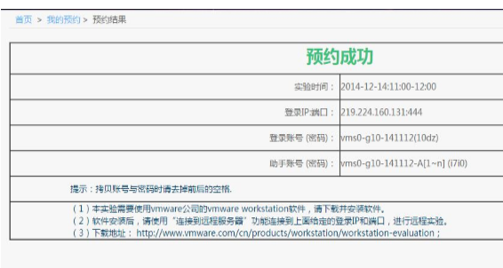
计算机网络在线实验平台使用
学生使用流程：①在线提交申请、预约设备 ②获取硬件资源和软件资源 ③ 在线完成实验、实时与教师交流 ④获取实验结果和数据分析
01
预约
设备
计算机网络
在线实验平台

Slide 21
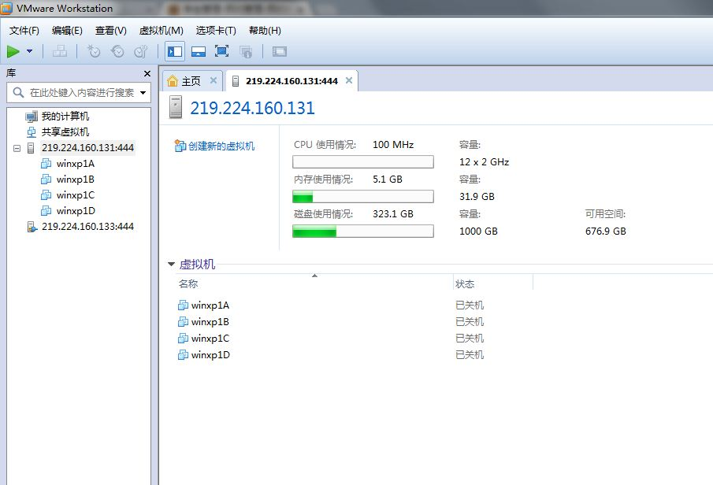
计算机网络在线实验平台使用
学生使用流程：①在线提交申请、预约设备 ②获取硬件资源和软件资源 ③ 在线完成实验、实时与教师交流 ④获取实验结果和数据分析
01
预约
设备
02
计算机网络
在线实验平台
获取
资源

Slide 22
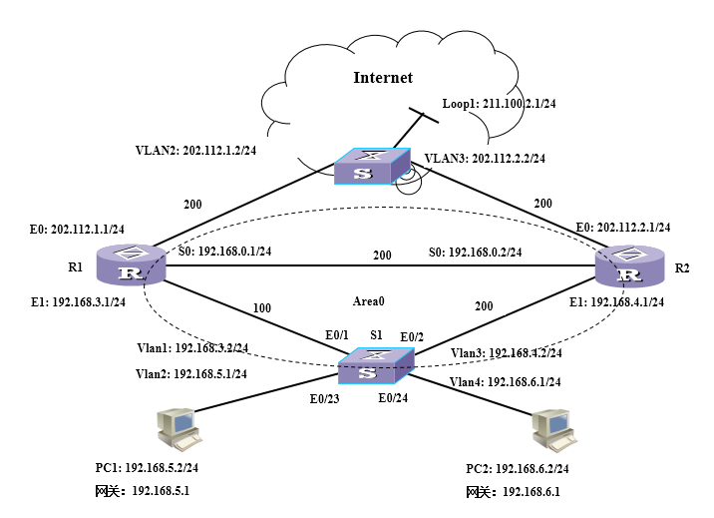
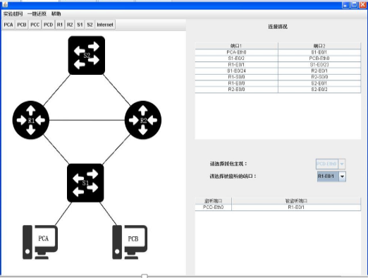
计算机网络在线实验平台使用
学生使用流程：①在线提交申请、预约设备 ②获取硬件资源和软件资源 ③ 在线完成实验、实时与教师交流 ④获取实验结果和数据分析
01
预约
设备
远程连线组网
02
计算机网络
在线实验平台
获取
资源
03
在线
实验

Slide 23
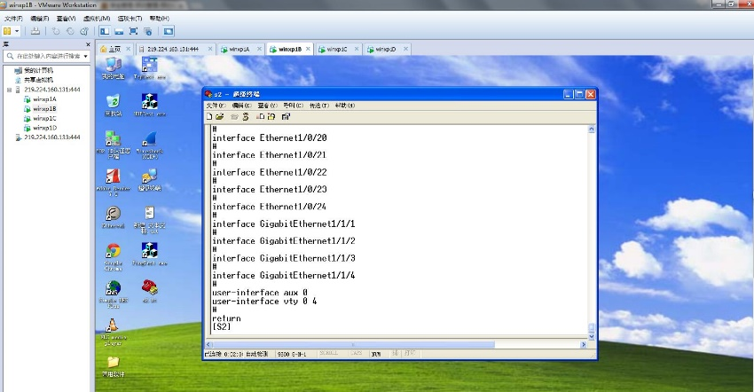
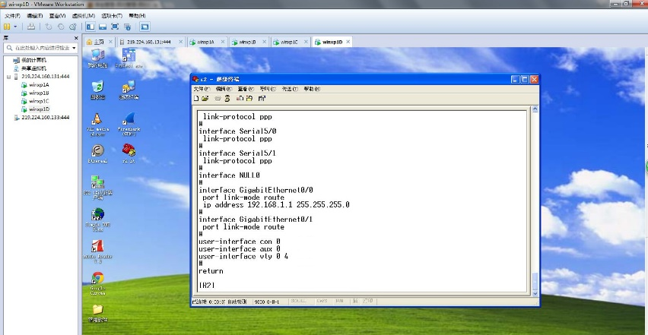
计算机网络在线实验平台使用
学生使用流程：①在线提交申请、预约设备 ②获取硬件资源和软件资源 ③ 在线完成实验、实时与教师交流 ④获取实验结果和数据分析
远程配置路由器交换机
01
预约
设备
02
计算机网络
在线实验平台
获取
资源
03
在线
实验

Slide 24
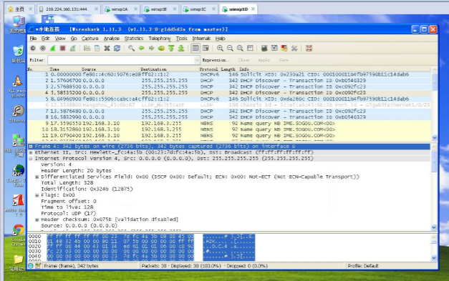
计算机网络在线实验平台使用
学生使用流程：①在线提交申请、预约设备 ②获取硬件资源和软件资源 ③ 在线完成实验、实时与教师交流 ④获取实验结果和数据分析
01
预约
设备
04
02
结果
分析
计算机网络
在线实验平台
获取
资源
03
在线
实验

Slide 25
介绍提纲
一、课程基本情况
二、教学实验环境
三、课程成绩计算
四、小结

Slide 26
关于实验成绩和考试
成绩＝平时成绩*0.3+考试成绩*0.7（基础型折算前）
成绩＝平时成绩*0.4+考试成绩*0.6（进阶型）
平时成绩
每次实验成绩会记在实验报告上，满分10分。
每次实验成绩要综合考虑预习情况、实验表现、实验报告、是否有抄袭、迟到等情况。
考试成绩
单独闭卷上机1.5/2小时考试，禁止教师和助教给学生任何提示
成绩：上传的配置和中间结果，试卷答题，检查记录。（每次实验应至少练习上传1次）
不要作弊，考试时有监控录像。

Slide 27
关于不同实验套件的成绩计算
鼓励同学们选择有难度、有挑战性的实验
基础型实验套件的成绩要按照难度适当折算
进阶型、提高型实验套件成绩不折算。
设X=平时成绩*30%+考试成绩*70% （基础型）
设Y=基础型实验套件折算后总成绩Y
X | Y | Y | Y | Y | Y
100 | 80 | 84 | 88 | 92 | 96
95 | 77.5 | 81 | 84.5 | 88 | 91.5
90 | 75 | 78 | 81 | 84 | 87
85 | 72.5 | 75 | 77.5 | 80 | 82.5
80 | 70 | 72 | 74 | 76 | 78
75 | 67.5 | 69 | 70.5 | 72 | 73.5
70 | 65 | 66 | 67 | 68 | 69
65 | 62.5 | 63 | 63.5 | 64 | 64.5
60 | 60 | 60 | 60 | 60 | 60
 | a=0.5 | a=0.6 | a=0.7 | a=0.8 | a=0.9
Y= 60+(x-60)*a X≥60
Y= X X<60

Slide 28
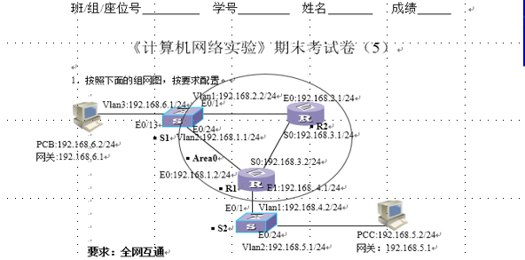
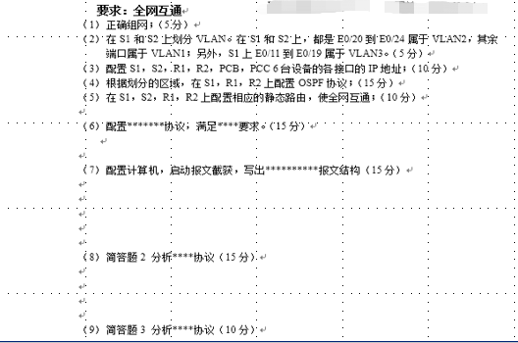
考试卷样例
套件1：2台路由器，2台交换机； 套件2: 4台路由器，2台交换机。

Slide 29
试题内容简介（仅供参考）
序号 | 项目 | 分数 | 举例说明
1 | 连线 | 5
2 | VLAN配置 | 5
3 | IP地址配置 | 10
4 | 协议配置1 | 15 | 基本协议（OSPF路由）
5 | 协议配置2 | 15 | NAT、TCP。。。
6 | 协议配置3 | 10 | 按照要求使全网互通（静态路由。。。）
7 | 简答题1 | 15 | 截报文、显示协议信息，填写表格等（所见即所得）
8 | 简答题2-3 | 25 | 解释协议的机制、画状态转移图等
 | 总分 | 100

Slide 30
介绍提纲
一、课程基本情况
二、教学实验环境
三、课程成绩计算
四、小结

Slide 31
相关RFC文档
序号 | 网络协议名称 | RFC文档序号 | RFC文档名称 | 作者
1 | PPP | RFC1661 | RFC1661-The Point-to-Point Protocol (PPP) | Network Working Group W. Simpson,
2 | IP | RFC791 | RFC791 - Internet Protocol | Information Sciences InstituteUniversity of Southern California
3 | ICMP | RFC792 | RFC792 - Internet Control Message Protocol | Network Working Group J. Postel
4 | RIP | RFC1058 | RFC1058-Routing Information Protocol | Network Working Group C. Hedrick Rutgers University
5 | RIPv2 | RFC2453 | RFC2453 - RIP Version 2 | Network Working Group G. Malkin
6 | OSPFv2 | RFC2328 | RFC2328-OSPF version2 | Network Working Group J. Moy
7 | BGP | RFC1771 | RFC1771 - A Border Gateway Protocol 4 (BGP-4) | Network Working Group Y. Rekhter
8 | TCP | RFC959 | RFC959 - File Transfer Protocol | Network Working Group J. Postel
9 | UDP | RFC768 | User Datagram Protocol | Network Working Group J. Postel
10 | FTP | RFC959 | RFC959 - File Transfer Protocol | Network Working Group J. Postel
11 | IPv6 | RFC2460 | RFC2460-Internet Protocol, Version 6 (IPv6) Specification | Network Working Group S. Deering
12 | SMTP | RFC2821 | RFC2821 - Simple Mail Transfer Protocol | Network Working Group J. Klensin
13 | PPP认证协议 | RFC1334 | FC1334 - PPP Authentication Protocols | Network Working Group B. Lloyd
14 | ICMP for IPv6 | RFC2463 | RFC2463- Internet Control Message Protocol for Ipv6 | Network Working Group A. Conta
15 | HHTP | RFC2616 | RFC2616 - Hypertext Transfer Protocol -- HTTP/1.1 | Network Working Group R. Fielding
16 | OSPFv3 | RFC2740 | RFC2740 - OSPF for IPv6 | Network Working Group R. Coltun

Slide 32
注意事项
建课程微信群，群昵称请设置为学号；
请大家注册中国大学MOOC平台和网络实验在线平台，用户名请尽量用学号。（推荐用谷歌浏览器）
https://www.icourse163.org/course/BUAA-1002744004
http://network-lab.mooc.buaa.edu.cn
实验分组、套件说明（选择自由）
2人一组，同组的同学需要选择同一个实验套件
在一个实验班中，不同的组可以做不同的实验套件，进度也可以不同
第一次课在3月20日--3月26日。
有问题，请联系张力军：13910011869，ljzhang@buaa.edu.cn

Slide 33
谢谢大家！

